Slide 1
Bedarf von Freiberuflern
Nimm, was du brauchst und vergiss den Rest!
Philip Wenzel| Vertriebsspezialist BU

Slide 2
Was sind die gesetzlichen Ansprüche bei Freiberuflern?

Slide 3
Wie ist die Versorgung bei Berufsunfähigkeit?
Was bekommt ein Freiberufler bei Berufsunfähigkeit?
Kammerberufe: Ärzte, Apotheker, Architekten, Notare, Anwälte, Steuerberater, Tierärzte, Wirtschaftsprüfer, Zahnärzte und Psychologische Psychotherapeuten.
Außerdem sind Schauspieler, Musiker und Schornsteinfeger in Versorgungswerken.
Darüber hinaus gibt es noch ein Versorgungswerk des Bayerischen Landtags.
In Bayern sind Steuerberater und Rechtsanwälte, eines für Ärzte, Zahn- und Tierärzte und Ingenieure und Psychotherapeuten jeweils in ein Versorgungswerk gefasst.
Ein Versorgungswerk ist nicht umlagefinanziert, sondern nach dem offenen Deckungsplanverfahren. Es ist grundsätzlich kapitalgedeckt, berechnet aber zukünftige Beiträge mit ein. Es kommt also viel mehr darauf an, wie viel ich selbst einzahle. Die demografische Entwicklung ist aber auch hier ein Problem.
Während die Deutsche Rentenversicherung nicht in Aktien investieren darf, legen die Versorgungswerke im Schnitt 21% in Aktien an. Die höhere Rendite ist ein großer Vorteil.
Der große Vorteil des Versorgungswerks ist die Bündelung wohlhabender Einzahler. Allerdings ist die Lebenserwartung etwa vier Jahre höher als der Durchschnitt, was sich wieder negativ auf das Kollektiv auswirkt.
Die durchschnittliche Rente beträgt 2.000 Euro. Das ist gut doppelt so hoch, wie in der DRV.

Slide 4
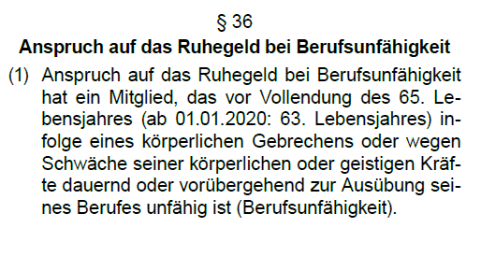
Was sind die Besonderheiten bei Kammerberufen?
Was bekommt ein Freiberufler bei Berufsunfähigkeit?
Der Anspruch bei Ärzten
Der Nachweis erfolgt in 2 Schritten: Ich muss BU sein UND ich muss meine gesamte berufliche Tätigkeit aufgeben.
Bei niedergelassenen Ärzten kann die Praxis bis zu 4 Jahre durch einen Vertreter fortgeführt werden.
Das wäre dann die vorübergehende Berufsunfähigkeit.

Slide 5
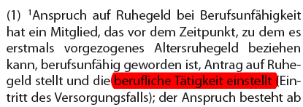
Bei Apothekern isses genauso
Was bekommt ein Freiberufler bei Berufsunfähigkeit?

Slide 6
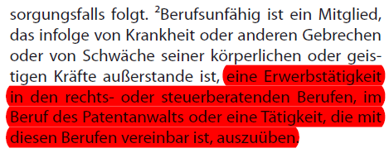
Bei Anwälten auch…
Was bekommt ein Freiberufler bei Berufsunfähigkeit?

Slide 7
Und Architekten ebenso…
Was bekommt ein Freiberufler bei Berufsunfähigkeit?

Slide 8
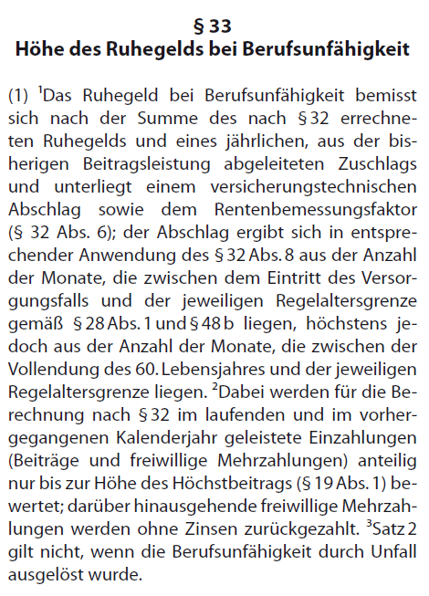
Die Höhe kann auch ein Problem sein…
Was bekommt ein Freiberufler bei Berufsunfähigkeit?
Der Anspruch variiert.
Zu Beginn der Karriere kann der Freiberufler verminderte Beiträge zahlen, um mehr Geld für seine Kanzlei oder Praxis zu haben. Dadurch verringert sich aber anfangs der Anspruch enorm.
Ich kann auch mehr zahlen, als ich muss. Dann ist der Anspruch entsprechend höher.
Wer aber immer zahlt, was er muss, kann mit einer Versorgung in Höhe von etwa 60%-70% rechnen.

Slide 9
Welche Klauseln sind wichtig?

Slide 10
Umorganisation ist nicht gleich Umorganisation…
Worauf kommt es an?

Slide 11
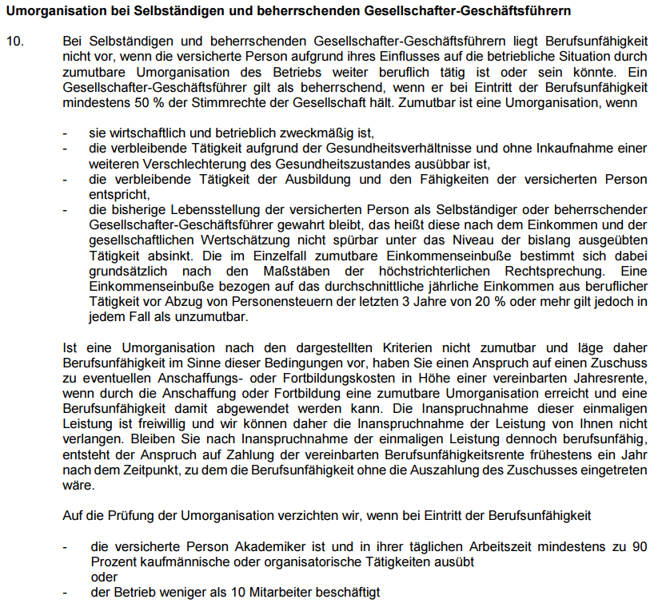
Umorganisation ist nicht gleich Umorganisation…
Worauf kommt es an?

Slide 12
Umorganisation ist nicht gleich Umorganisation…
Worauf kommt es an?

Slide 13
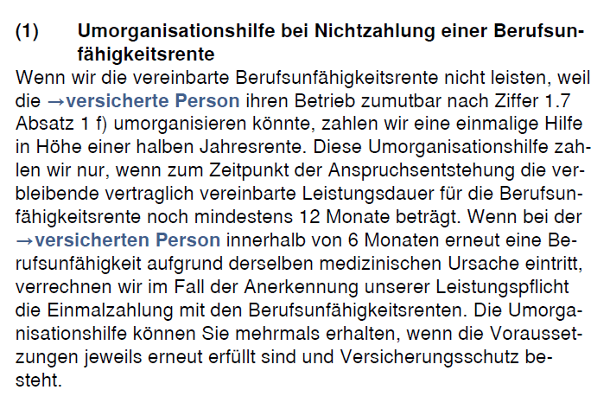
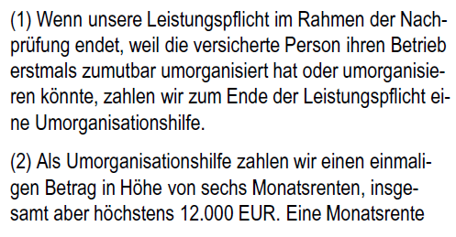
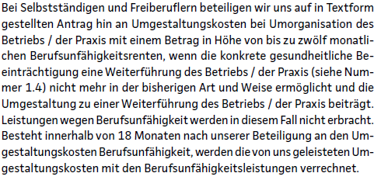
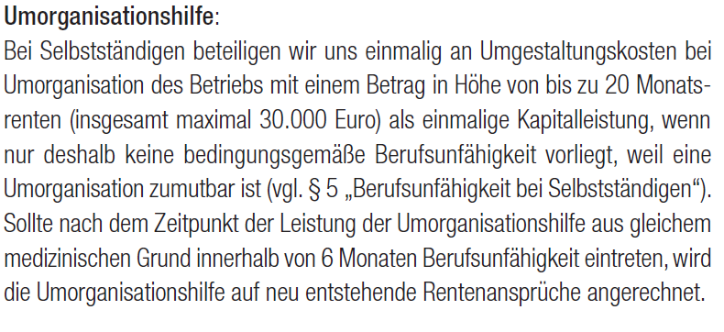
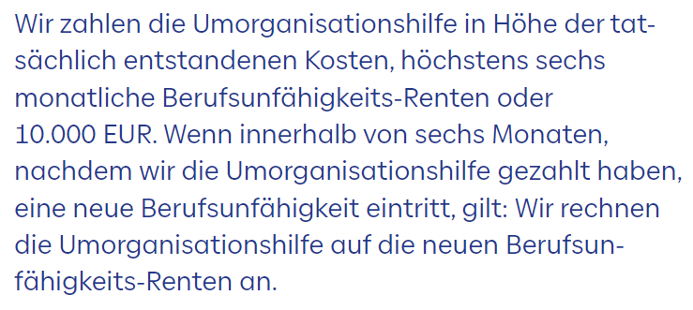
Und Unterstützung bei Umorganisation…
Worauf kommt es an?

Slide 14
Muss ein Freiberufler privat vorsorgen?

Slide 15
Der Freiberufler ist grundsätzlich abgesichert…
Was braucht der Freiberufler?
…aber gegen Berufsunfähigkeit nicht ausreichend.
Die private BU-Versicherung leistet früher. Die Praxis oder Kanzlei kann gerettet werden.
Ich kann die Laufzeit wählen.
Ich kann von Beginn an die richtige Höhe wählen.
Ich kann sogar über mehrere Versicherungen alle Ausgaben passgenau absichern... →DD für die Finanzierung der Praxis oder Key-Person-Risiken, Grundfähigkeits-Versicherung gegen Freizeitrisiken usw.

Slide 16
Und was sind die Ausgaben?

Slide 17
Der Bedarf sind Ausgaben…
Wie ermittle ich den Bedarf?
Netto-Einkommen
3750
Die gesamten Einnahmen (inkl. Karrieresprüngen/Lohnsteigerungen)
3000
Ausgaben in Bezug auf die Kinder
2250
Rentenlücke!?!
Lebensqualität: Ausgaben für Essen, Mobilität, Freizeit und Zukunftssicherung
1500
365 Tage Urlaub pro Jahr (Reisen, Enkelkinder, Luxus,...)
750
Immobilienfinanzierung (oder Miete?)
0 Euro
!
Jetzt
Kinder verdienen eigenes Geld
Immobilie abbezahlt
Renten-eintritt
usw.

Slide 18
Herzlichen Dank!
Wenn ihr Fragen habt oder euch was aufgefallen ist, dann schreibt mir!
Philip Wenzel| p.wenzel@fondsfinanz.de

